Slide 1
第二十三章 旋转
23.1.1 图形的旋转（第一课时）
人教版 数学九年级上册
Please Enter Your Detailed Text Here, The Content Should Be Concise And Clear, Concise And Concise Do Not Need Too Much Text
老师：xippt
时间：2020.4

Slide 2
前 言
学习目标
1.认识旋转,熟悉现实生活中的旋转现象。
2.理解图形旋转的基本性质。
重点难点
重点：分析研究旋转现象，探索旋转的性质。
难点：图形旋转的变换关系。

Slide 3
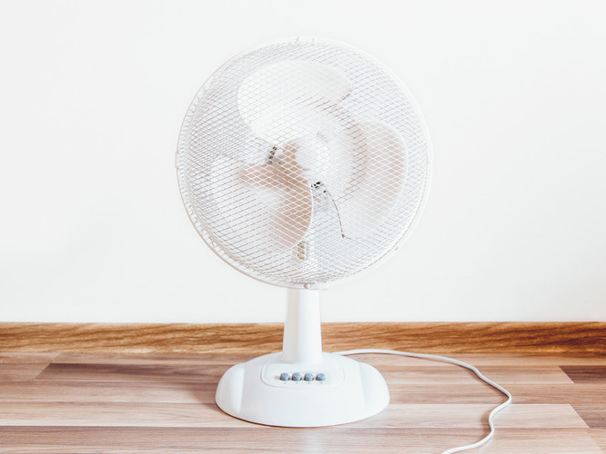
生活中常见的旋转
电风扇
摩天轮
时钟
观察这些图形，你发现了什么？
一个图形沿某个方向绕定点转动

Slide 4
旋转的概念
在平面内，把一个平面图形绕着平面内一个定点沿某一方向转动一个角度，就叫做图形的旋转．这个定点叫做旋转中心．转动的角叫做旋转角．
P
如果图形上的点P经过旋转变为点P′，那么这两个点P和P′叫做这个旋转的对应点.
旋转中心是_________,
旋转角度是_________.
O
P′
O点
120°

Slide 5
课堂测试
时钟的时针在不停地转动，从上午6时到上午9时，时针旋转的旋转角是多少度？从下午3时到下午5时呢？

Slide 6
课堂测试
如图，杠杆绕支点转动撬起重物，杠杆的旋转中心在哪里？旋转方向是怎样的？旋转角是哪个角？

Slide 7
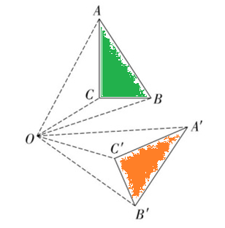
探究
如图所示,在硬纸板上,挖一个三角形洞,再另挖一个小洞O作为旋转中心,硬纸板下面放一张白纸.先在纸上描出这个挖掉的三角形图案(△ABC ),然后围绕旋转中心转动硬纸板,再描出这个挖掉的三角形(△A'B'C'),移开硬纸板.△A'B'C'是由△ABC绕点O旋转得到的.
问题：
1）线段OA与OA'有什么关系?
2）∠AOA'与∠BOB'有什么关系?
3）△ABC与ΔA'B'C'的形状和大小有什么关系?
相等
相等
全等

Slide 8
情景思考
如图，把四边形AOBC绕点O旋转得到四边形DOEF. 在这个旋转过程中：
（1）旋转中心?
（2）旋转方向?
（3）经过旋转,找出点A、B的对应点？
（4）图中哪个角是旋转角？
（5）四边形AOBC与四边形DOEF的形状、
大小有何关系？
（6） AO与DO的长度有什么关系？BO与EO呢？
（7）∠AOD与∠BOE
点O
顺时针
D、E
F
C
∠COF或∠BOE或∠AOD
B
D
A
E
形状大小完全相等
O
相等
相等

Slide 9
旋转的性质
（1）旋转前、后的图形全等．
（2）对应点到旋转中心的距离相等．
（3）对应点与旋转中心所连线段的夹角等于旋转角．

Slide 10
情景思考
如图，E是正方形ABCD中CD边上任意一点,以点A为中心,把△ADE顺时针旋转90°,画出旋转后的图形.
A
D
【分析】关键是确定△ADE三个顶点的对应点，即它们旋转后的位置.
解：因为点A是旋转中心，所以它的对应点是它本身.
正方形ABCD中，AD=AB，∠DAB=90°，所以旋转后D与B
重合。
设点E的对应点F.
∵△ADE≌△ABF
∴∠ABF=∠ADE，BF＝DE.
因此在CB的延长线上取点F，使BF＝DE,
则△ABF为旋转后的图形.
E
C
F
B

Slide 11
随堂测试
如图，△ABC是等边三角形，D是BC边上一点，△ABD经过旋转后到达△ACE的位置．
① 试说出旋转中心、旋转方向及旋转角度？
② ∠DAE等于多少度？
③ △DAE是什么三角形？
④ 如果M是AB的中点，那么经过上述旋转后，点M转到了什么位置？
点A、逆时针、60°
A
60°
等边三角形
M
E
AC边中点
B
D
C

Slide 12
随堂测试
如图，△ABC是等边三角形，D是BC边上的中点，△ABD经过旋转后到达△ACE的位置，那么
（1）旋转中心是_________；
（2）点B、D的对应点分别是点_________ ；
（3）线段AB、BD、DA的对应线段分别是___________;
（4）∠B的对应角是_________；
（5）旋转角度为_________；
（6）△ACE的形状为_____________;
A
点A
点C和点E
AC、CE、EA
E
∠ACE
B
C
60°
D
直角三角形

Slide 13
随堂测试
如图，D是等边△ABC内一点，将△ADC绕C点逆时针旋转，使得A、D两点的对应点分别为B、E，则旋转角为多少度？图中除△ABC外，还有别的等边三角形吗？
△DEC

Slide 14
版权声明
感谢您下载xippt平台上提供的PPT作品，为了您和xippt以及原创作者的利益，请勿复制、传播、销售，否则将承担法律责任！xippt将对作品进行维权，按照传播下载次数进行十倍的索取赔偿！
1. 在xippt出售的PPT模板是免版税类(RF:
Royalty-Free)正版受《中国人民共和国著作法》和《世界版权公约》的保护，作品的所有权、版权和著作权归xippt所有,您下载的是PPT模板素材的使用权。
2. 不得将xippt的PPT模板、PPT素材，本身用于再出售,或者出租、出借、转让、分销、发布或者作为礼物供他人使用，不得转授权、出卖、转让本协议或者本协议中的权利。

Slide 15
第二十三章 旋转
感谢各位的仔细聆听
人教版 数学九年级上册
Please Enter Your Detailed Text Here, The Content Should Be Concise And Clear, Concise And Concise Do Not Need Too Much Text
老师：xippt
时间：2020.4

